Slide 1
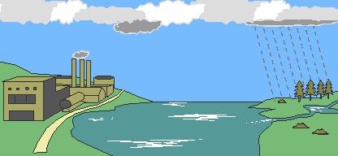

আজকের মাল্টিমিডিয়া ক্লাশে সবাইকে স্বাগতম

Slide 2
পরিচিতি
জাহেদুর রহমান
সহকারি শিক্ষক
সাগরিয়া সরকারি প্রাথমিক বিদ্যালয়।
হাতিয়া,নোয়াখালী
​
বিষয়ঃ প্রাথমিক বিজ্ঞান
শ্রেণিঃপঞ্চম
সময়ঃ৪৫মিনিট
তারিখঃ২৩/০১/২০১৮

Slide 3
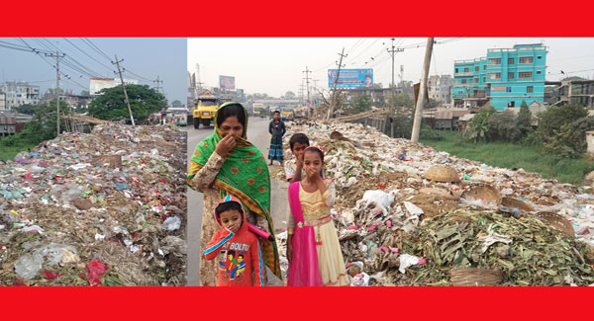
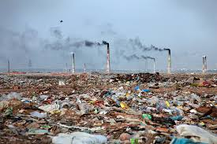
ছবিতে কী কী দেখা যাচ্ছে?
উপরের ছবি দ্বারা কী বুঝানো হচ্ছে?

Slide 4
আজকের পাঠ
পরিবেশ দূষণ
সাধারণ পাঠঃবায়ু দূষণ।
পাঠ্যাংশঃবিভিন্ন ক্ষতিকর…………আক্রান্ত হচ্ছে।

Slide 5
পাঠশেষে শিক্ষার্থীরা যা যা শিখবে।
১।বায়ু দূষণ কী তা বলতে পারবে।.
২।বায়ু দূষণের কারণ জানতে পারবে।.
৩।বায়ু দূষণের ক্ষতিকর প্রভাব বর্ণনা করতে পারবে।

Slide 6
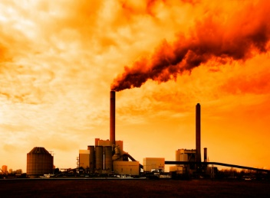
বায়ু দূষণ বলতে কী বুঝ?
বিভিন্ন ক্ষতিকর গ্যাস,ধূলিকণা,ধোঁয়া অথবা দুর্গন্ধ বায়ুতে মিশে থাকলে ঐ বায়ুকে দূষিত বায়ু বলে।

Slide 7
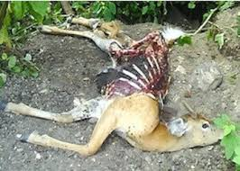
কী কী কারণে বায়ু দূষণ হতে পারে?
পঁচা আবর্জনার গন্ধ
প্রাণির পঁচা দেহ

Slide 8

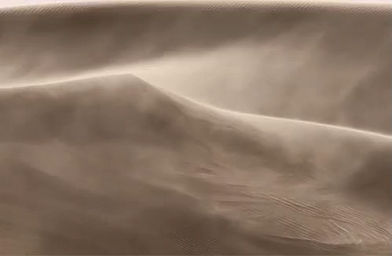
কী কী কারণে বায়ু দূষণ হতে পারে?
কল্ কারখানার কালো ধূয়া
মরু ভূমির ঝড়

Slide 9
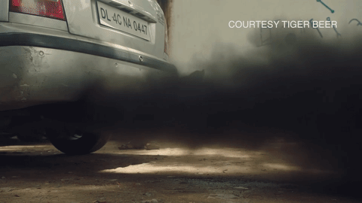
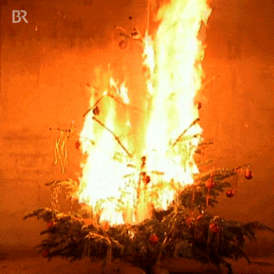
কী কী কারণে বায়ু দূষণ হতে পারে?
গাড়ির কালো ধুঁয়া
অকারণে আগুন জ্বালানো

Slide 10
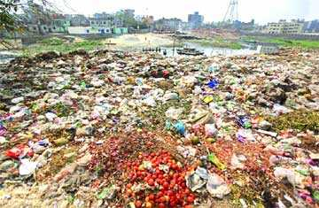
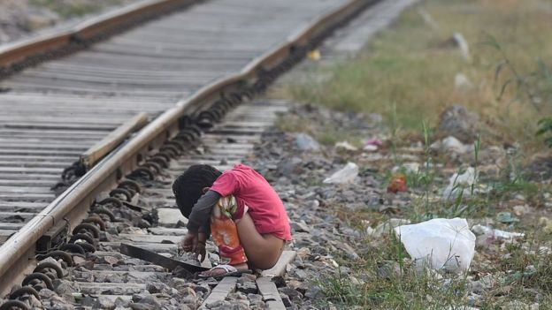
কী কী কারণে বায়ু দূষণ হতে পারে?
যেখানে সেখানে ময়লা আবর্জনা ফেললে।
মলমূত্র ত্যাগ

Slide 11
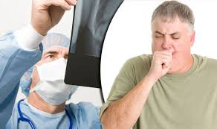
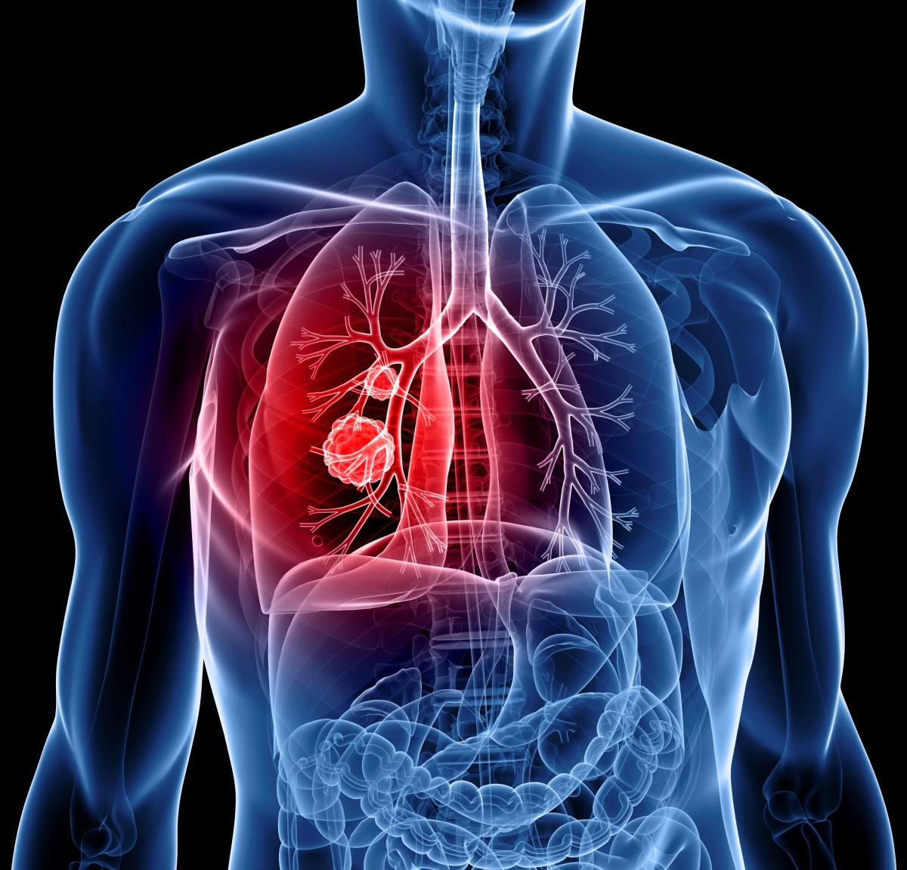
দুষিত বায়ুর প্রভাবে কী কী হচ্ছে?
ফুসফুসে ক্যান্সার হয়
কাশি হয়

Slide 12
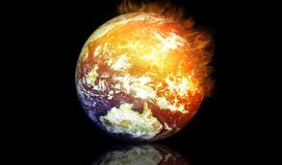
দুষিত বায়ুর প্রভাবে কী কী হচ্ছে?
এসিড বৃষ্টি
পৃথিবীর তাপমাত্রা বৃদ্ধি পায়

Slide 13

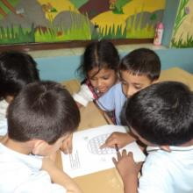
তোমার প্রাথমিক বিজ্ঞান বইয়ের ১১পৃষ্ঠা খোল।

Slide 14


সঠিক উত্তরটি খাতায় লেখ।
উত্তর সঠিক হয়েছে,
ধন্যবাদ।
উত্তর ভুল হয়েছে,
আবার চেষ্টা করো।
১
কোনটি বায়ু দূষণের কারণ?
ক) কীটনাশকের ব্যবহার
গ)উচ্চ শব্দে গান বাজানো।
খ) কলকারখানার ধোঁয়া।
ঘ)রাসায়নিক পদার্থের মিশ্রণ
২
বায়ু দূষণে কোন রোগটি হয়?
ক)কলেরা
গ)জন্ডিস
খ)চর্মরোগ
ঘ)ফুসফুসে ক্যান্সার
Notes:
এই স্লাইডে ট্রিগার এয়ানিমেশন ব্যবহার করা হয়েছে।

Slide 15
মুল্যায়ন
নীচের প্রশ্ন গুলোর উত্তর দাও।
১।বায়ু দূষণ কাকে বলে?
২।কী কী কারণে বায়ু দূষিত হয়?
৩।বায়ু দূষণের ফলে কী কী রোগ হয়?

Slide 16

বাড়ির কাজ
১। বায়ু কীভাবে দুষিত হয় তার একটি তালিকা করে আনবে।

Slide 17
সুস্থ পরিবেশ ,সুন্দর মন আমরা সবাই করিব গঠন।
এই কামনায়.........
সবাইকে ধন্যবাদ

